Slide 1
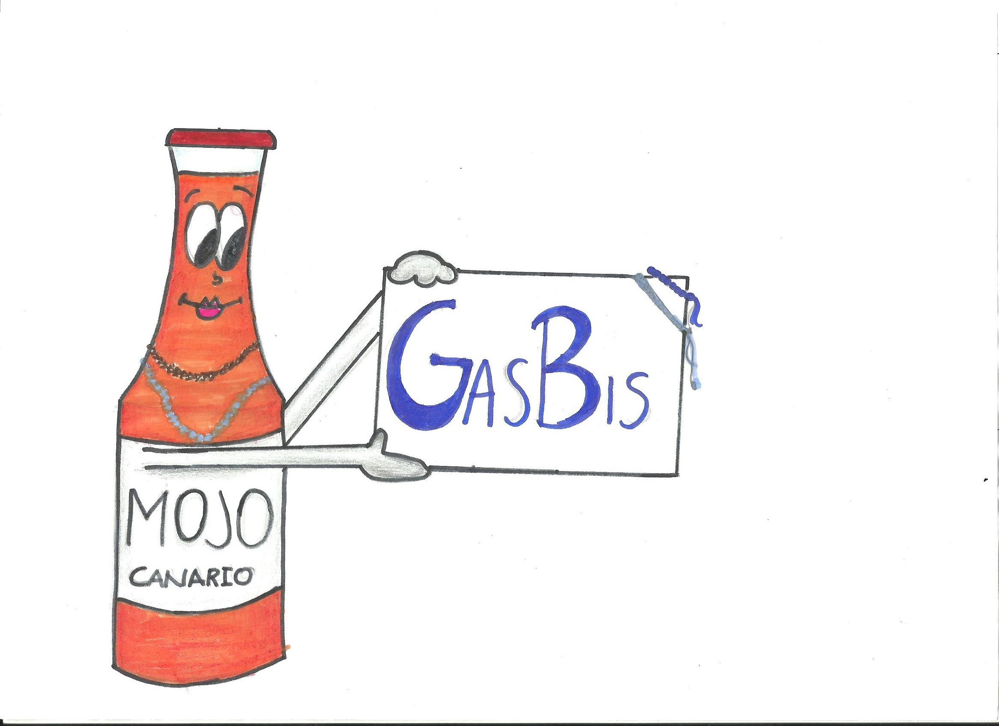
CATÁLOGO DE PRODUCTOS

Slide 2
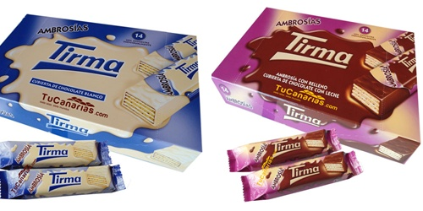
Ambrosías Tirma
Ref. chocolate blanco: 001
Ref. chocolate con leche: 002
Las ambrosías tirmas son crujientes obleas rellenas de deliciosas cremas de diferentes sabores y bañadas en cremoso chocolate.
Peso: 301g
P.V.P: 3€
Gastos de envíos no incluidos.

Slide 3
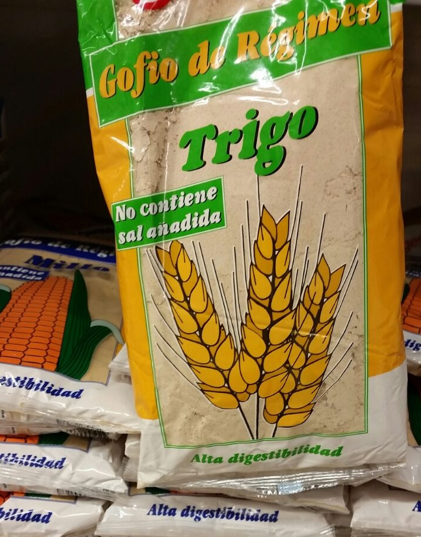
Gofio de trigo
Ref.: 003
Es un alimento conformado por una harina no cernida de cereales tostados, generalmente de trigo o millo. El que vamos a vender nosotros será de trigo.
Peso: 500g
P.V.P: 1,60€
Gastos de envíos no incluidos.

Slide 4
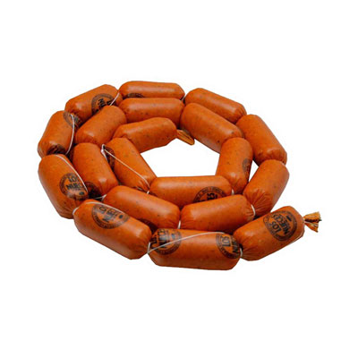
Chorizo de teror
Ref.: 004
El chorizo de teror es un chorizo de pasta blanda típico de Canarias. Para su elaboración se utiliza carne de cerdo molida, ajo, sal, especias, vino y, opcionalmente, pimentón.
P.V.P: 6,50€/kg
Gastos de envío no incluidos.

Slide 5
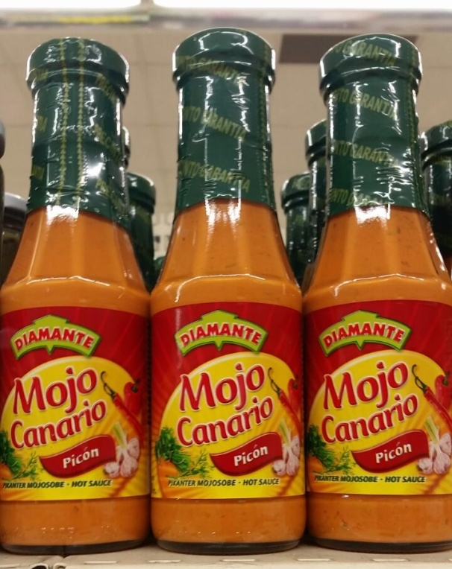
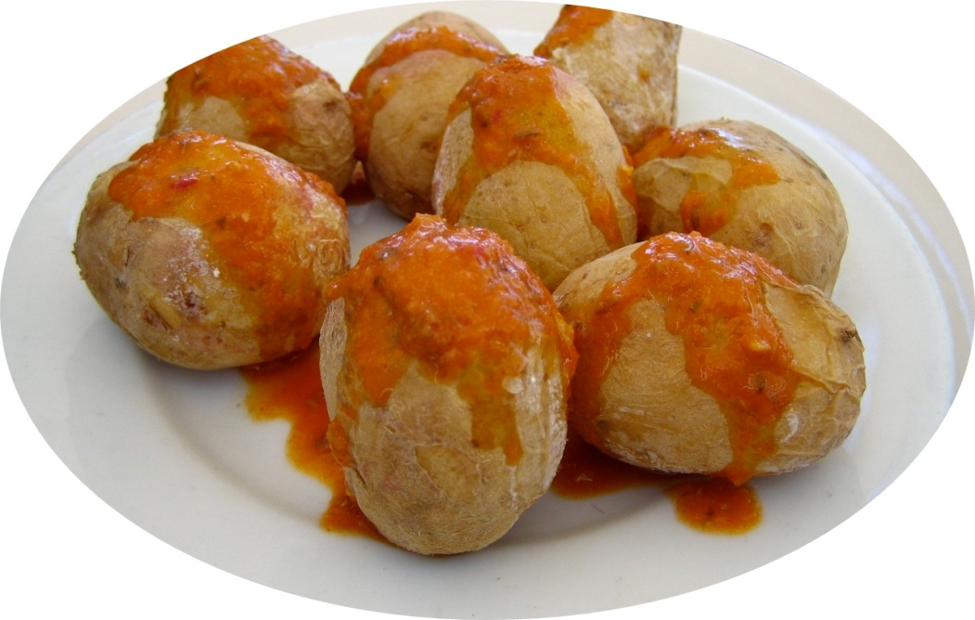
Mojo picón canario
Ref.: 005
Es un tipo de salsa típico de las Islas Canarias, para su elaboración utilizamos; la pimienta el pimiento, el ajo, la sal, el pimentón, el comino o el cilantro, el aceite, el perejil, el agua el azafrán y el tomate. Se utiliza especialmente para darle un gran sabor a las papas* arrugadas.
Peso: 325g
P.V.P: 2,50€
*Papas: patatas.
Gastos de envíos no incluidos.

Slide 6
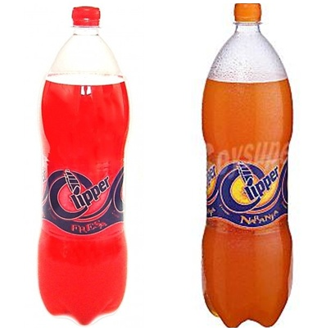
Clipper
Ref. fresa: 006
Ref. naranja: 007
Bebida refrescante gasificada y aromatizada. Se fabrica en Gran Canaria y sólo se comercializa en las Islas Canarias
Peso: 1,5L
P.V.P: 2,20€
Gastos de envío no incluidos.

Slide 7
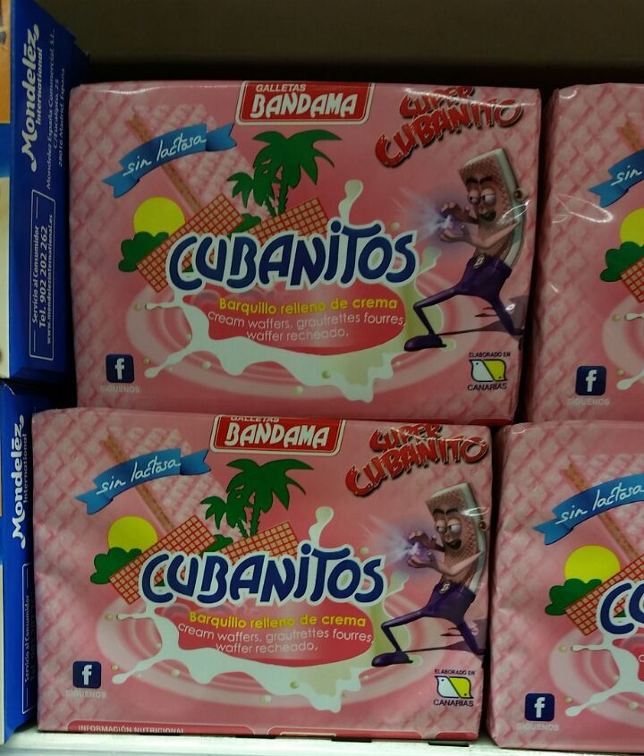
Galletas cubanitos
Ref.: 008
Deliciosas galletas de obleas, con crema, tostadas... un auténtico placer canario.
¡¡OFERTA: Por la compra de 4 paquetes de galletas cubanitos, les
regalamos el quinto paquete!!
Peso: 90g
P.V.P: 1€
Gastos de envío no incluidos.

Slide 8
Llaveros
Ref.: 009
Elaborados con hilos de colores y a mano por uno de nosotros.
P.V.P: 1,50€
Gastos de envío no incluidos.

Slide 9
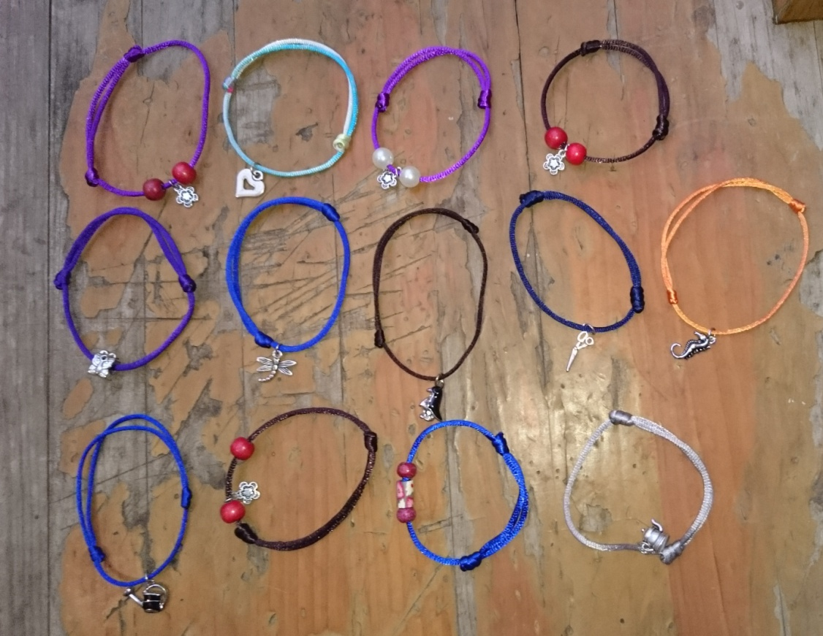
Pulseras
(de izquierda a derecha)
Ref.: 010 Ref.: 011 Ref.: 012 Ref.: 013 Ref.: 014
Ref.: 015 Ref.: 016 Ref.: 017 Ref.: 018 Ref.: 019
Ref.: 020 Ref.: 021 Ref.:022
Elaboradas a mano.
(solo tenemos una
de cada)
P.V.P: 2,50€
Gastos de envío no incluidos.

Slide 10
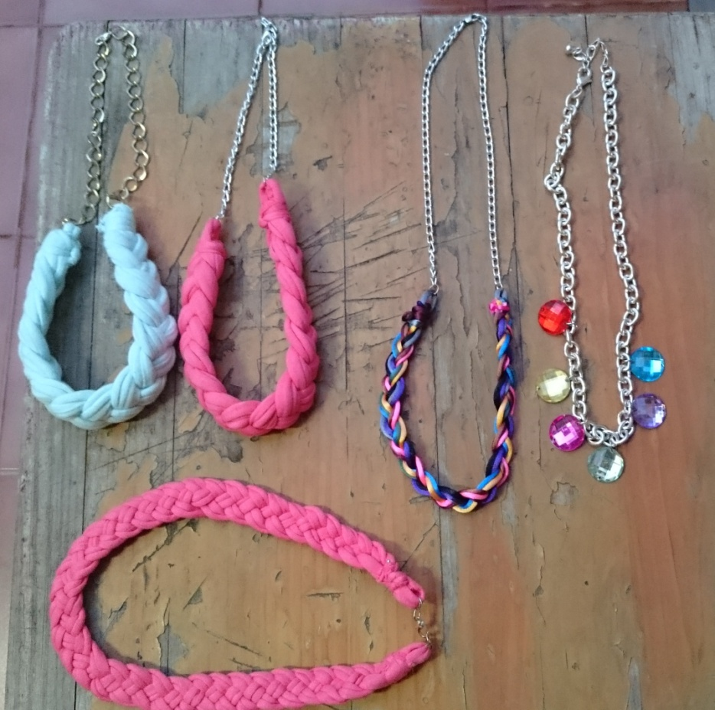
Collares
(de izquierda a derecha)
Ref.: 023 Ref.: 024
Ref.: 025 Ref.: 026
Ref.: 027
Elaborados a mano.
(solo uno de cada)
P.V.P: 5€
Gastos de envío no incluidos.

Slide 11
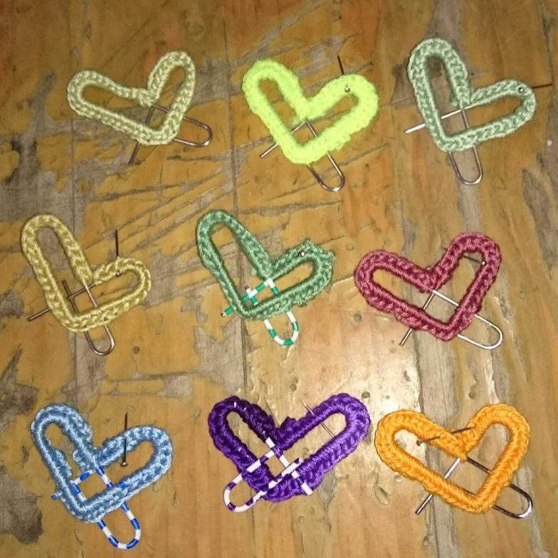
Marcadores de libros
(de izquierda a derecha)
Ref.: 028 Ref.: 029 Ref.: 030
Ref.: 031 Ref.: 032 Ref.: 033
Ref. 034 Ref.: 035 Ref.: 036
Elaborados a mano mediante hilo de colores y clips
(solamente uno de cada)
P.V.P: 1€
Gastos de envío no incluidos.

